Slide 1

机器学习实验课6
K-Means聚类
ML06
助教：梁威鹏

Slide 2
K-Means聚类

Slide 3
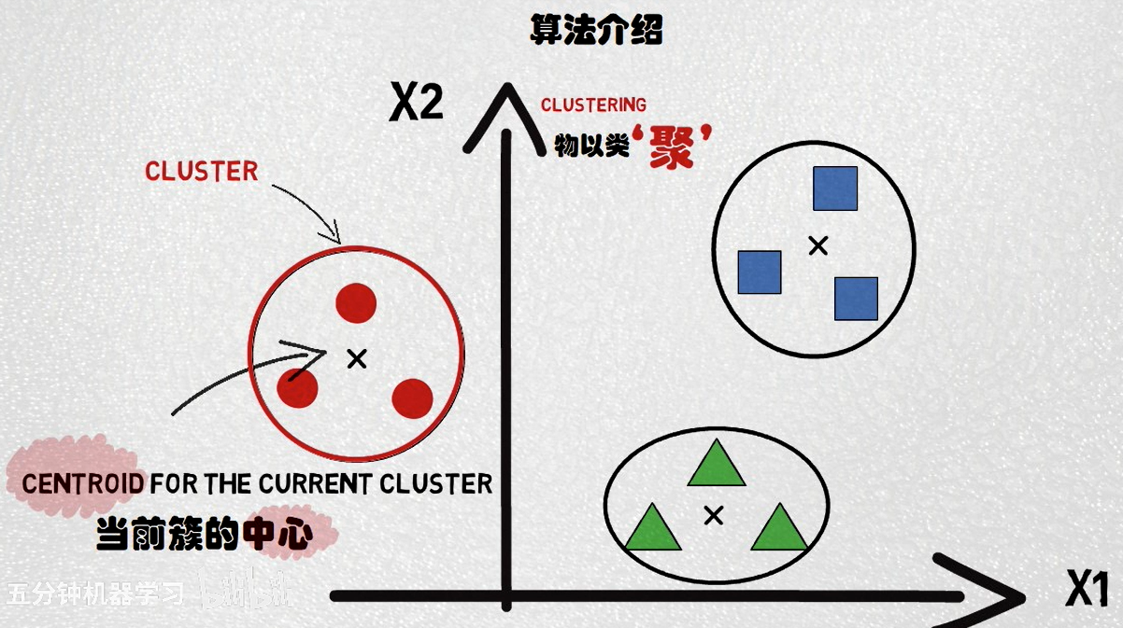

K-Means关键概念——簇与质心
KMeans算法将一组N个样本的特征矩阵X划分为K个无交集的簇，直观上来看是簇是一组一组聚 集在一起的数据，在一个簇中的数据就认为是同一类。簇就是聚类的结果表现。
簇中所有数据的均值通常被称为这个簇的“质心”。
“物以类聚”

Slide 4

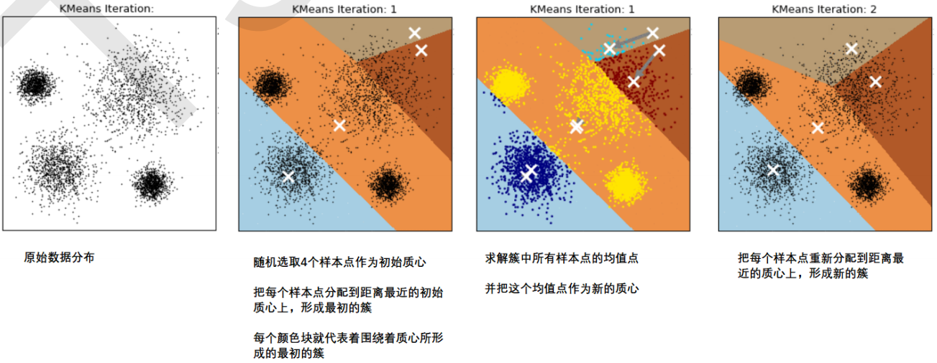
K-Means的具体过程
随机抽取K个样本作为最初的质心；
开始循环；
将每个样本点分配到离他们最近的质心，生成K个簇；
对于每个簇，计算所有被分到该簇的样本点的平均值作为新的质心；
当质心的位置不再发生变化，迭代停止，聚类完成。

Slide 5
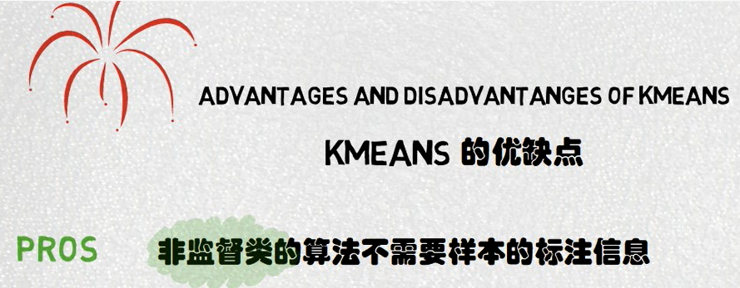
K-Means优点

Slide 6
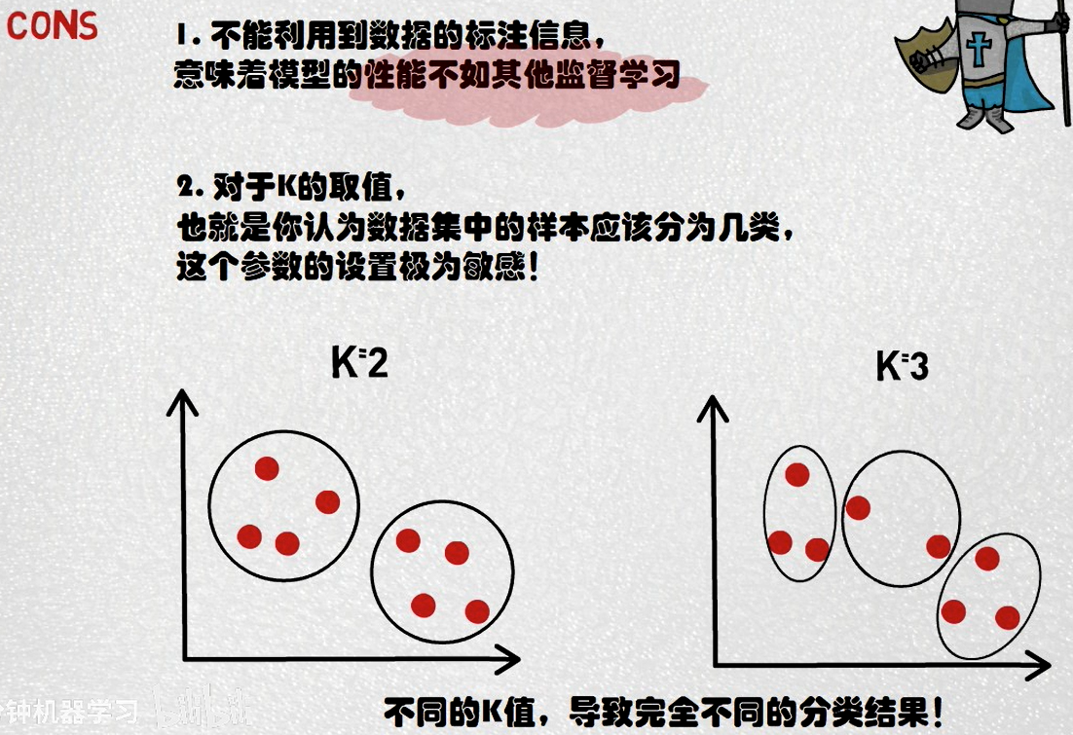
K-Means缺点

Slide 7
实验任务

Slide 8
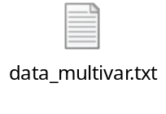
实验任务
用给定数据集进行K-Means聚类操作,并进行如下图的可视化操作，增进对K-Means的理解。
1. 在实验过程中调整簇的个数k；
2. 在实验过程中使用不同的初始化质心方式；
3. 可视化画图。

Slide 9
实验步骤

Slide 10
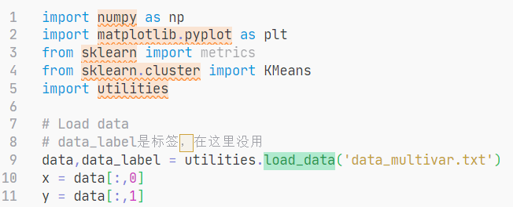
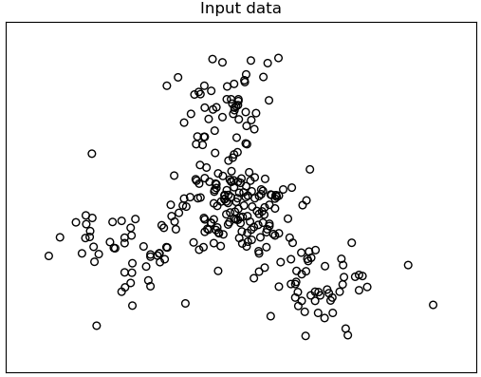
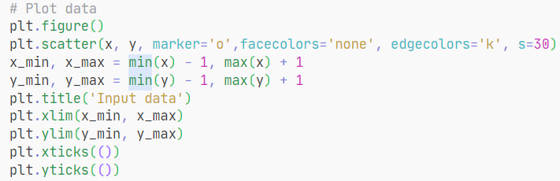
实验步骤
1. 加载数据集

Slide 11
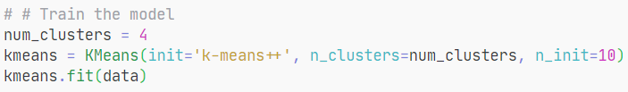
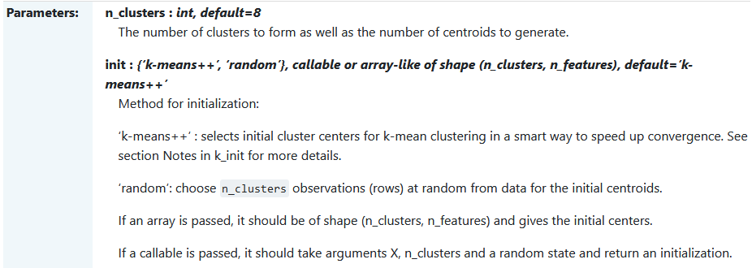
实验步骤
2. 定义K-Means模型
官方文档：
https://scikit-learn.org/stable/modules/generated/sklearn.cluster.KMeans.html#sklearn.cluster.KMeans
中文文档：https://www.sklearncn.cn/22/#232-k-means

Slide 12
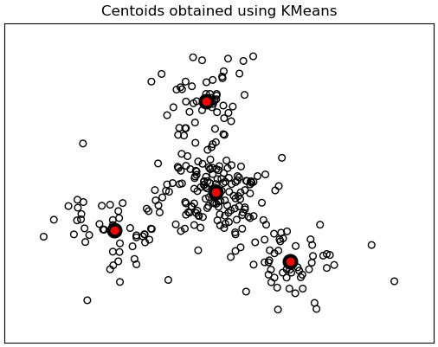
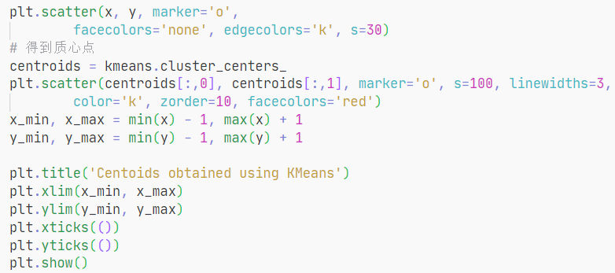
实验步骤
3. 画出质心

Slide 13
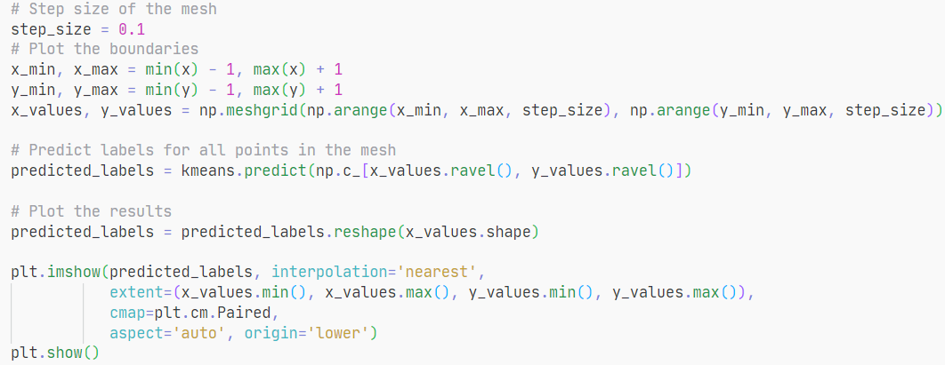
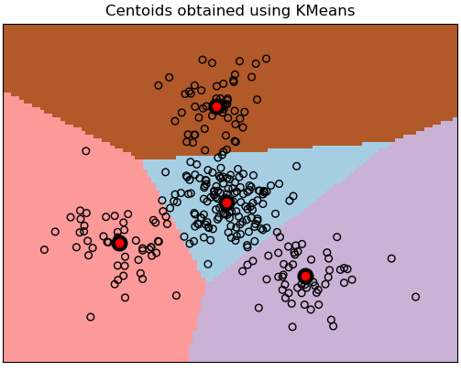
实验步骤
4. 画出簇的边界

Slide 14
THANK YOU FOR WATCHING
梁威鹏

